Slide 1

מדיניות אנרגטית בעולם
של שינוי מתמיד
אודי אדירי, מנכ"ל המשרד
יוני 2019

Slide 2


בטחון אנרגטי וגיאופוליטיקה:
רציפות תפקודית;
סייבר; יחסי חוץ; מיצוב ישראל בעולם האנרגיה; ייצוא ושת"פ כלכלי
כלכלה:
פיתוח משאבי טבע; יוקר מחיה - חשמל; מים; דלק; גפ"מ
חדשנות:
אגירת אנרגיה; אנרגיה חליפית; מתחדשות; רכב חשמלי
סביבה:
שילוב תשתיות; מזעור מחירים סביבתיים; איזון אינטרסים

Slide 3
ייצור חשמל מחייב מתקנים אסטרטגיים עתירי הון
הפקת חשמל באנרגיות מתחדשות יקרה מאוד
עתודות הנפט בעולם עומדות להסתיים
לא ניתן לאחסן חשמל
את החשמל יש להעביר ממספר יצרנים למיליוני צרכנים
ההגנה על רשת החשמל מתרכזת בהגנה פיזית על מתקנים

Slide 4
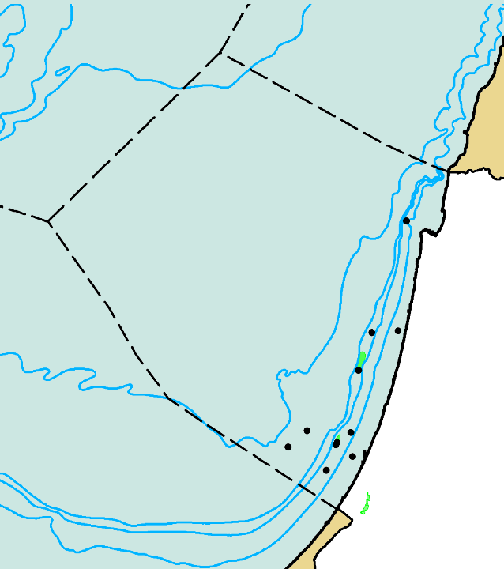
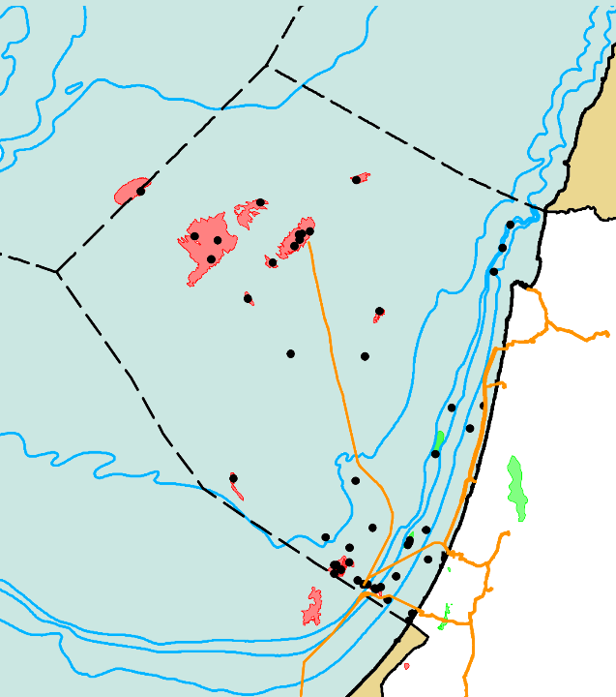

מהפכת הגז בישראל
1999
2018
-2000
Aphrodite/Ishai
Karish
Tanin
Tamar
Leviathan
Tamar SW
Dolphin
Dalit
Export
Export
--1000
Shimshon
--200
Legend:
--50
Oil Field
Noa
I s r a e l
I s r a e l
Gas Field
Gaza Marine
Legend:
Pipelines
MariB
Oil Field
(under
construction)
Export

Slide 5

קביעת מדיניות בעולם של שינויים טכנולוגיים

Slide 6
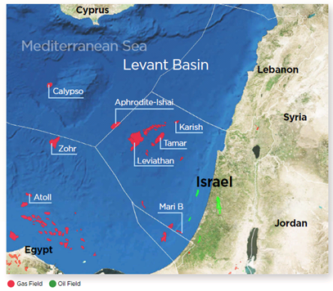
גז טבעי – המזרח התיכון

Slide 7
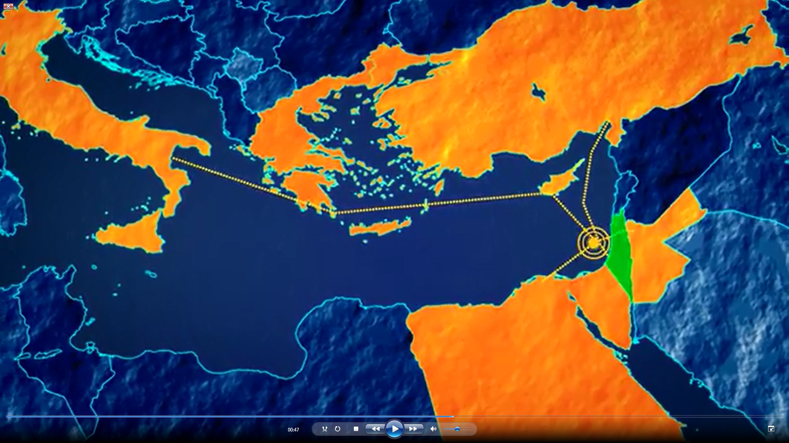

אפשרויות ייצוא
Italy
Turkey
Cyprus
Greece
Jordan
Egypt

Slide 8
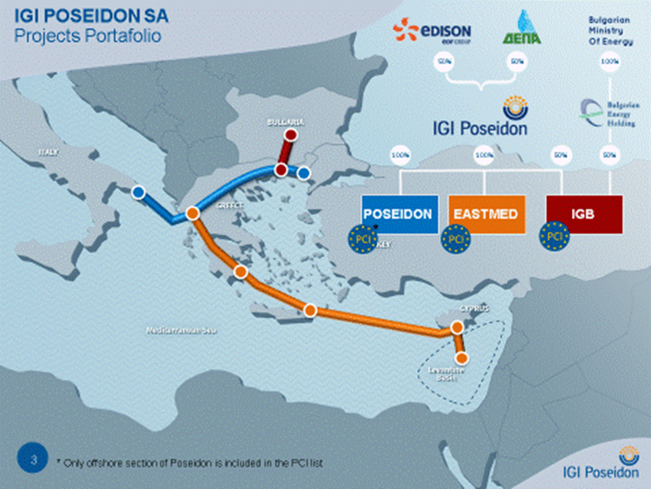
פרויקט ה- EastMed

Slide 9
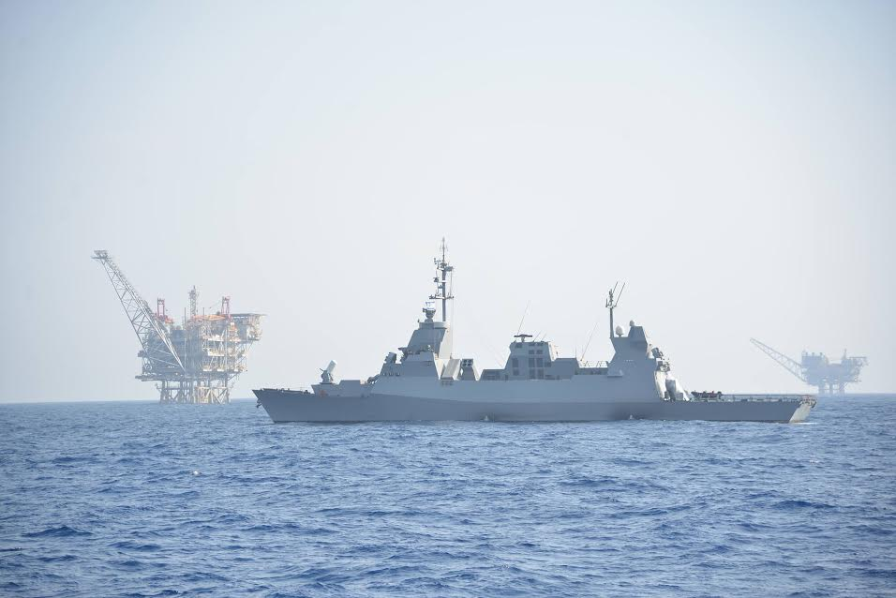
  תמהיל דלקים לייצור חשמל בשגרה- 2018

Slide 10
רציפות אנרגטית- אתגרים
אי אנרגטי
העדר יתירות
איום פיזי
איומי סייבר

Slide 11

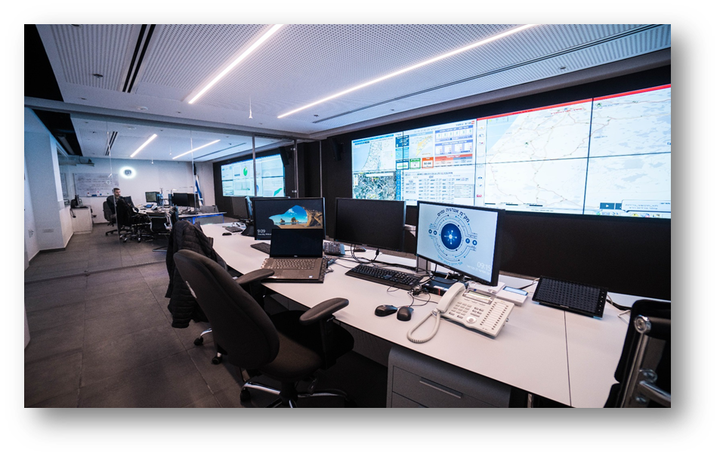
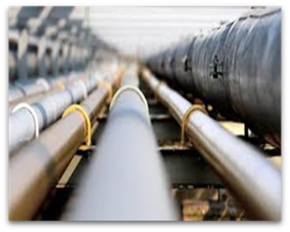

רציפות האנרגטית – עשייה ופתרונות
מימוש תוכנית המיגון
קידום חוק בטחון אנרגטי
עמידה בהחלטת ממשלה 116/ב
מימוש תוכניות המענה
פיילוט הגנה של מתקני תשתית
שיפור מערך הסייבר
ביזור מקורות אנרגיה

Slide 12
תודה רבה

